Slide 1

CHÀO MỪNG CÁC CON
ĐẾN VỚI TIẾT HỌC

Slide 2


Khởi động

Slide 3


















Khởi động

Slide 4



non
Ong
học
việc
The little bee

Slide 5


10 - 7 = ?
A. 1
B. 2
C. 3
D. 4

Slide 6
7- 5
A. 3
B. 2
C. 4
D. 5

Slide 7




To¸n
Bài 15: Luyện tập phép trừ ( không nhớ) trong phạm vi 20

Slide 8
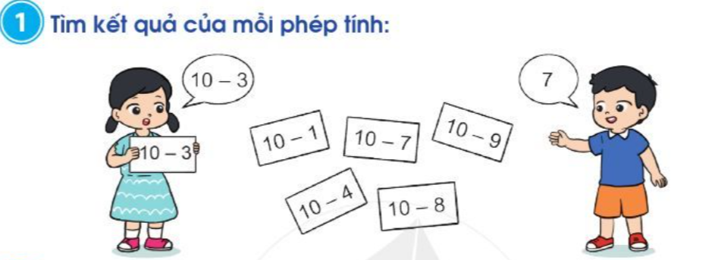
10 -3 = 7
10 -4 = 6
10 -8 = 2
10 -1 = 9
10 -7 = 3
10 -9 = 1

Slide 9
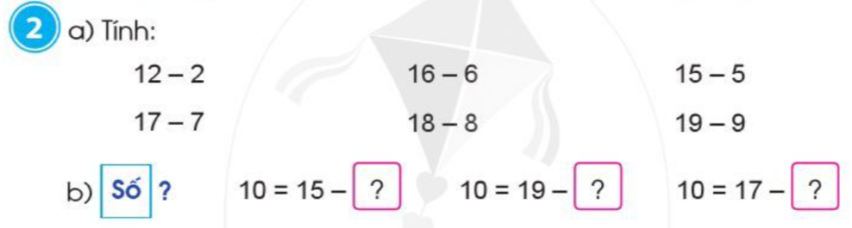

Slide 10
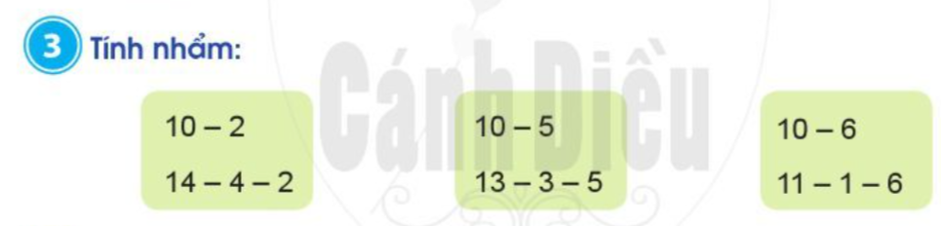
=12
=12
=12
=12
=12
=12

Slide 11
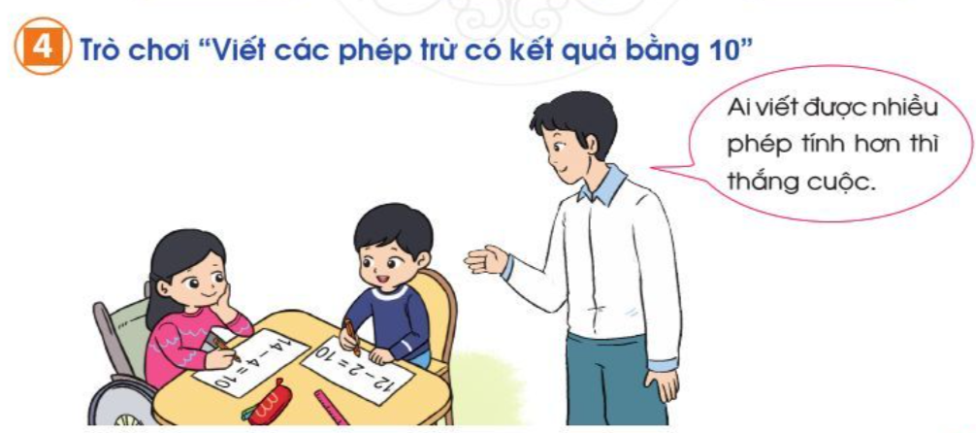

Slide 12


CÙNG HÁT NÀO BẠN ƠI

Slide 13


Slide 14


HẸN GẶP LẠI

